Slide 1
Up down game
박인성 & 정성훈

Slide 2

Up down gAME 이 뭔지 좀..
컴퓨터에서 범위가 정해진 랜덤 한 변수를 지정하고 만든다. 이 게임의 유저는 특정 범위 내에 있는 숫자를 맞추는 것이 목표이다.

Slide 3

왜 이런 걸 함
성훈 피셜: C언어를 끝내면 대부분 이 게임을 만들어본다고 한다. 그래서 아두이노의 기초적인 센서들로 만들어보기로 했다.

Slide 4
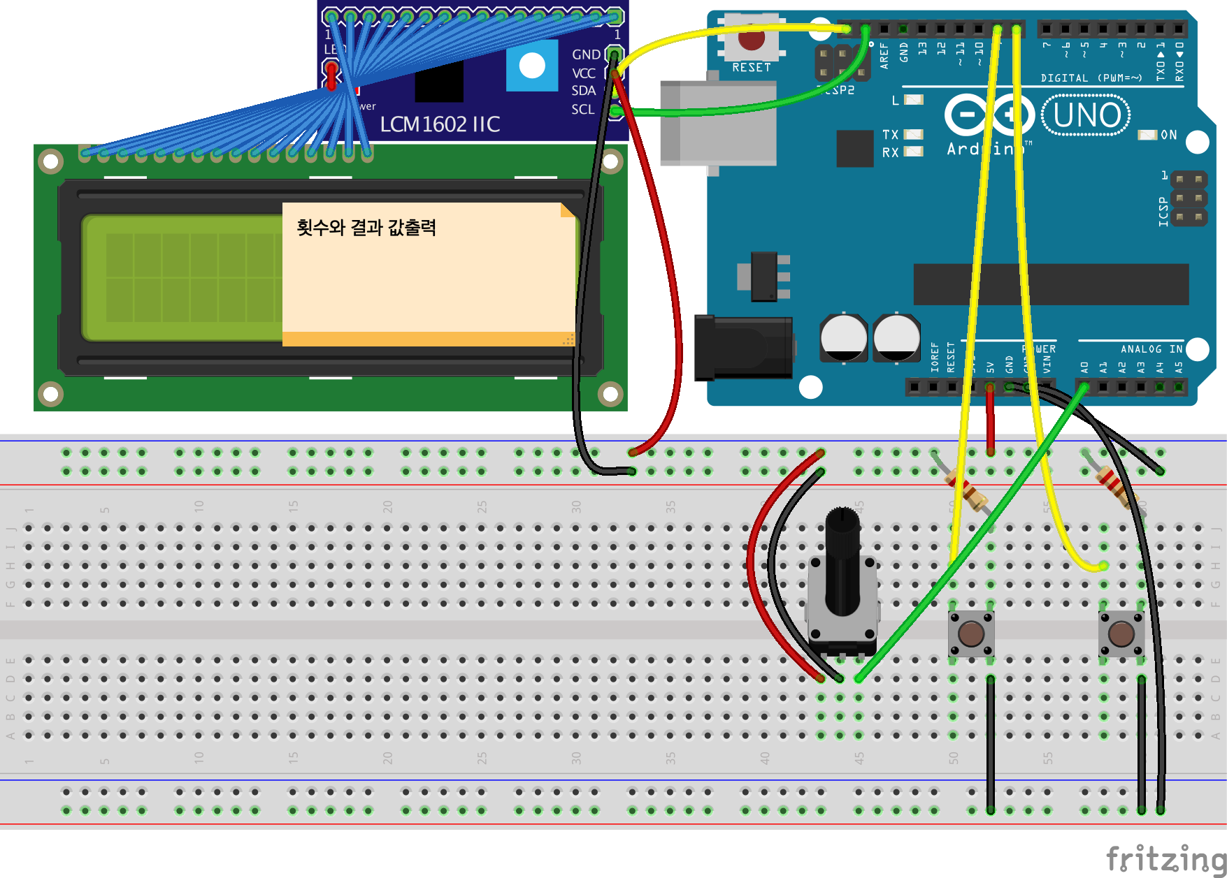
어캐 했누

Slide 6
숫자 차감 (- 1)
숫자증가 (+ 1)

Slide 7
결과 제출
(???)

Slide 8
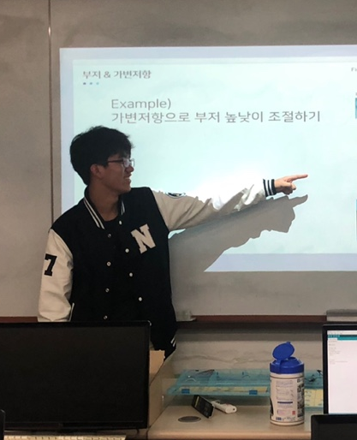
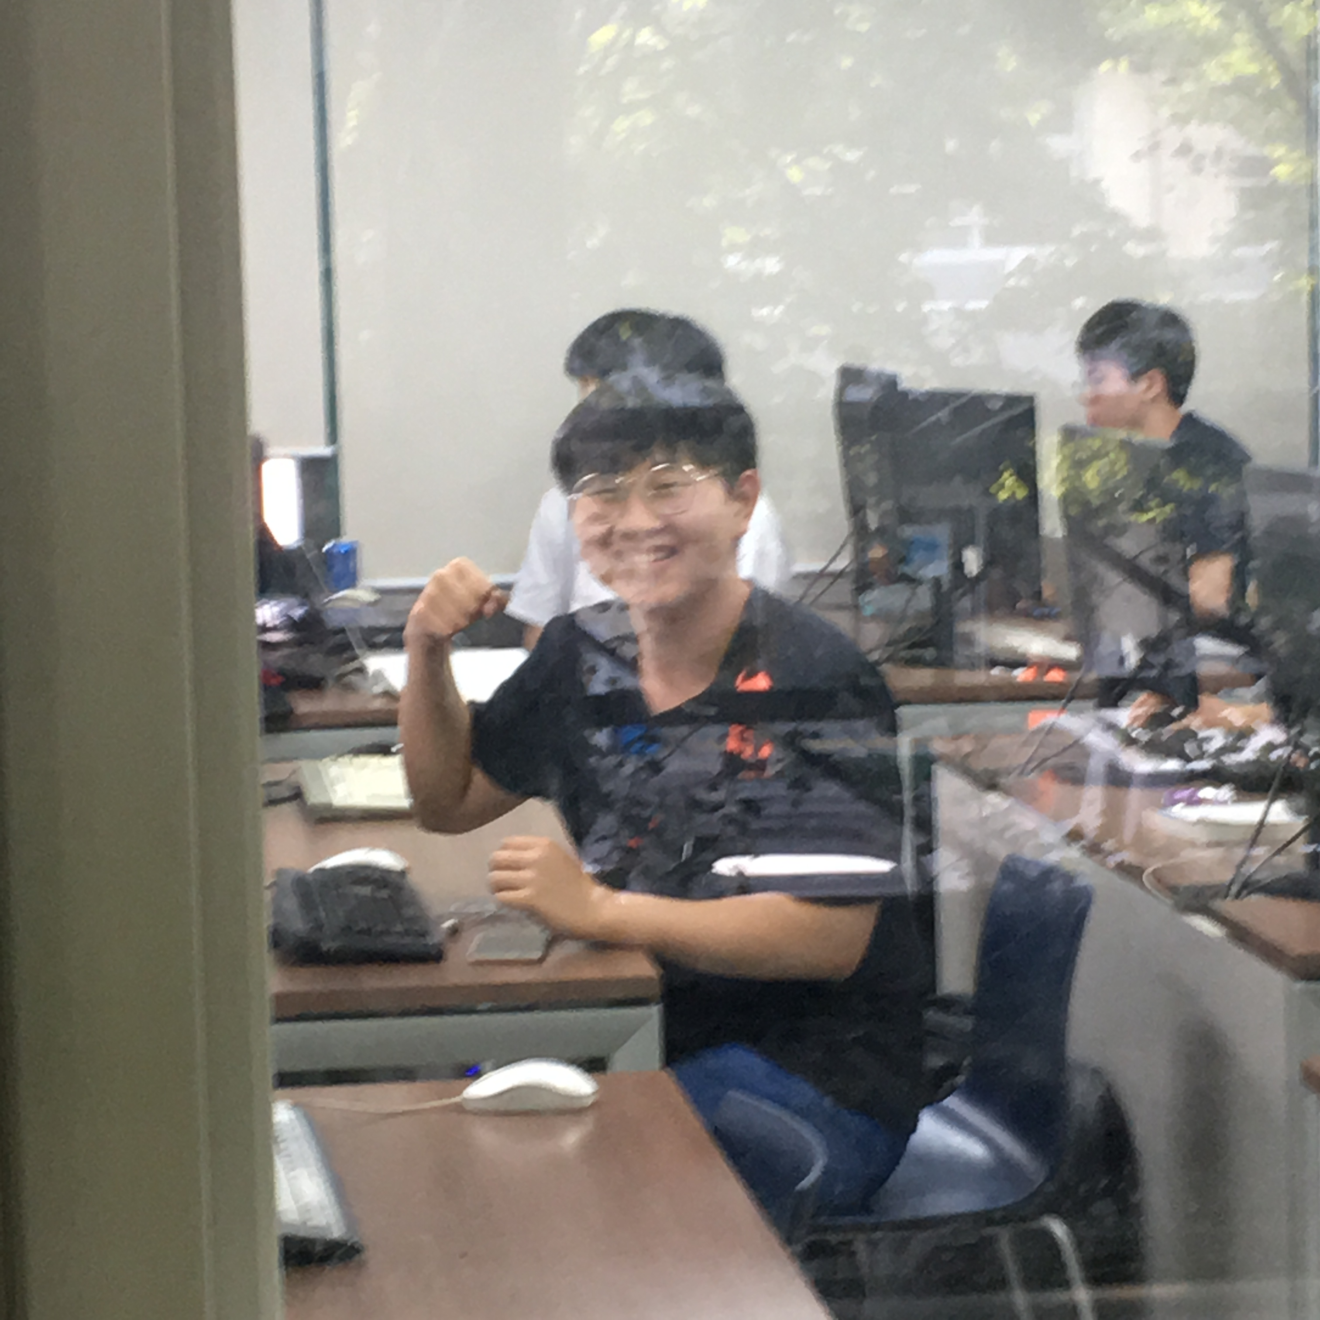
박인성 –
아두이노 회로 구성 &
Updown Game 회로에 맞게 재제작
정성훈 –
아두이노 Updown Game 구축

Slide 9
시현

Slide 10
느낀점

Slide 11
같이 하긴 했는데
박인성 혼자 다 한 기분

Slide 12

감사합니다

